Slide 1
Активизация познавательной деятельности учащихся на уроках информатики

Slide 2
Активизация познавательной деятельности
Приохотить ребенка к учению гораздо более
достойная задача, чем приневолить.
К.Д. Ушинский
Вопросы активизации учения школьников относятся к числу наиболее актуальных проблем современной педагогической науки и практики
Ключевой проблемой в решении задачи повышения эффективности и качества учебного процесса является активизация учения школьников.

Slide 3
Активизация познавательной деятельности
Система работы учителя по активизации учебной деятельности школьников должна строиться с учетом планомерного постепенного и целенаправленного достижения желаемой цели - развитие познавательных творческих способностей учащихся.

Slide 4
Активизация познавательной деятельности
Активизировать познавательную деятельность учащихся - это значит, прежде всего, активизировать их мышление.
Кроме того, развивать познавательные способности учащихся - это, значит, формировать у них мотивы учения. Учащиеся должны не только научиться решать познавательные задачи, у них нужно развить желание решать эти задачи.

Slide 5
Активизация познавательной деятельности
За последние несколько лет изменились мотивы изучения предмета. Наличие большого количества интересных готовых программных продуктов снизило стремление учащихся к теоретической информатике (теория информации, основы логики, аппаратное обеспечение компьютера, программирование). Самостоятельное освоение игровых программ, умение выполнять некоторые технологические операции создает у многих учащихся иллюзию, что они все знают и им нечему учиться на уроке. С другой стороны, необходимость изучения информатики после окончания школы при дальнейшем получении образования, является положительным внутренним мотивом.

Slide 6
Активизация познавательной деятельности
Активизацию познавательной деятельности на уроках информатики обеспечиваю ежеурочно, ставя перед собой и выполняя следующие задачи:
разнообразие видов и форм ведения урока, контроля знаний (исключающие эффект «привыкания», шаблона);
активное использование форм самостоятельной работы учащихся, самоконтроля, взаимоконтроля;
применение искусства учителя, как лектора, оратора;
использование искусства учителя в общении с учащимися (использование различных стилей, позиций, ролей);
создание благоприятного психологического климата.

Slide 7
Активизация познавательной деятельности
Активно применяю и такой прием повышения занимательности обучения, как постановка привлекательной цели, отсроченная задача. Например, трудно мотивировать изучение раздела «Алгебра логики». Для этого вспоминаю рассказы о Шерлоке Холмсе, комиссара Мегрэ, следователя Каменскую и делаю вывод: поиск преступника, раскрытие преступления — прежде всего решение логической задачи. Рассказываю, что компьютер каждое мгновенье тоже решает самые разнообразные логические задачи. Прикладные программы пользователя немыслимы без логики. И обещаю учащимся, что при изучении логики, действия всех операций и законов мы будем проверять с помощью программы MS Excel, а затем научимся в этой программе с их помощью создавать тесты.

Slide 8
Активизация познавательной деятельности
Виды и формы урока также играют немаловажную роль:
Изучение операций с файлами и папками считается у учителей и учащихся несложной темой. Но дальнейшая практика показывает, что учащиеся совершенно не могут в реальной жизни пользоваться операцией «Поиск файлов». Пришлось для этой операции устроить игру в «Двенадцать записок». Каждый учащийся за своим компьютером ищет записку. Те, кто ее нашел, записывают путь найденного файла, читают послание. Оказалось, что найти файл - просто дело чести для каждого.
Найди меня!

Slide 9
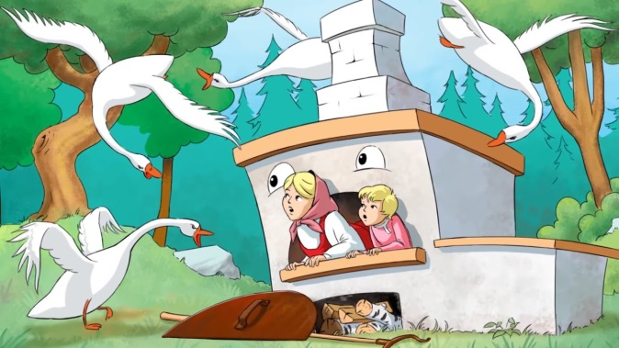
Активизация познавательной деятельности
При рассмотрении темы «Алгоритмы и их свойства» понятие линейного алгоритма ввожу на основе цепочки, характерной для народной сказки «Репка». После этого учащиеся моментально вспоминают множество цепочек. Вспоминая сказку «Гуси-лебеди», выделяем логическое условие, которое лежит в основе разветвляющегося алгоритма, разбираем возможности завершения сюжета. Обнаруживаем в сказках и циклический алгоритм, например, в «Репке» - это попытка персонажей вытянуть репку; в сказке «Гуси-лебеди» разговоры девочки с яблоней, печкой, молочной рекой с кисельными берегами. Новый материал накладывается на уже хорошо известные примеры, являющимися яркими опорными сигналами, и поэтому прочно усваивается.

Slide 10
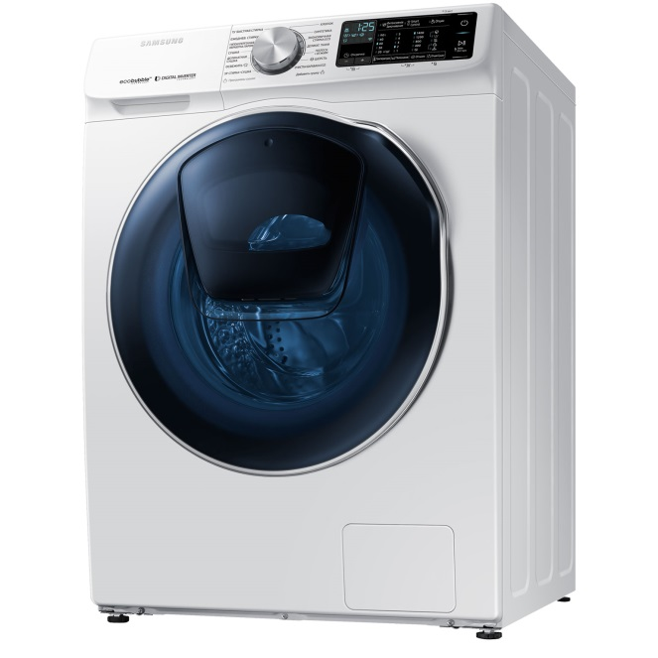
Активизация познавательной деятельности
Примером метода стимулирования является метод опоры на жизненный опыт учащихся. Например, характеристики такого сложного устройства, как процессор становятся предельно простыми, когда их сравниваем с характеристиками стиральной машины-автомата: загрузка белья - разрядность, скорость вращения - тактовая частота; оперативную память можно сравнить с камерой хранения на вокзале; простое электронное письмо — с открыткой, вложенное - с письмом в конверте и т. д.

Slide 11
Творческая работа учащихся
На уроках информатики применяются следующие виды творческих заданий:
составление задач учащимися;
конструирование обратных задач;
творческие задачи (требующие самостоятельной постановки, описания алгоритма, использования специальных и межпредметных знаний учащихся);
конкурсы;
реферат;
доклад;
составление кроссворда по теме
составление и разгадывание ребусов по информатике;
составление тестов для контроля знаний по предмету, а также по заказу школы;
проект - создание учащимися готового программного продукта.

Slide 12
Методические приемы критического мышления, используемые на уроках информатики
Метод синектики основан на превращении непривычного в привычное, а привычного в непривычное.
Например, при изучении темы «Работа в GIMP» дети получают задание:
Как в наше время могла бы выглядеть Баба Яга
(открывают файл с Бабой Ягой и работают с ним)

Slide 13
Методические приемы критического мышления, используемые на уроках информатики
Урок – суд над компьютером
Выбираются действующие лица: Судья, Прокурор, Адвокат, Подсудимые: Процессор, Память, Монитор, Клавиатура, Мышь, Принтер, Сканер и т.д.
Прокурор обвиняет Устройства компьютера в ненадобности, а Адвокат старается доказать обратное. Каждое устройство подробно рассказывает зачем оно необходимо. Присутствующие могут задавать вопросы с разрешения судьи.
Театрализованный урок, как показывает практика, дает учащимся возможность лучше понять функции каждого устройства.

Slide 14
Методические приемы критического мышления, используемые на уроках информатики
Работая над методической темой «Активизация познавательной деятельности учащихся на уроках информатики», пришла к некоторым выводам:
Необходимо обратить особое внимание именно на познавательную деятельность учащихся, т.к. активизация деятельности учеников на уроках информатики не представляет особого труда. Эта активность связана в основном с восприятием учащимися компьютера только как средства развлечения. И, соответственно, изучение компьютера, как вычислительного средства, инструмента для поиска, обработки, передачи информации, т.е. как важнейшего орудия для осуществления информационных процессов, наконец, изучение устройства и принципов работы ЭВМ отходит у большинства обучающихся на второй план.

Slide 15
Заключение
Активизируя познавательную деятельность учащихся средствами информатики (а точнее – информационных технологий), реализуя меж-предметные связи в сочетании с современными мультимедийными возможностями и всем известной значимости урока информатики для школьников можно найти массу методов, приёмов и средств такой активизации.

